Slide 1

Javier Novoa Cataño
@JaviStitch

Slide 2
¿Qué es ORM?
Object Relational Mapping
Una técnica para convertir datos entre los tipos de POO y bases de datos relacionales

Slide 3
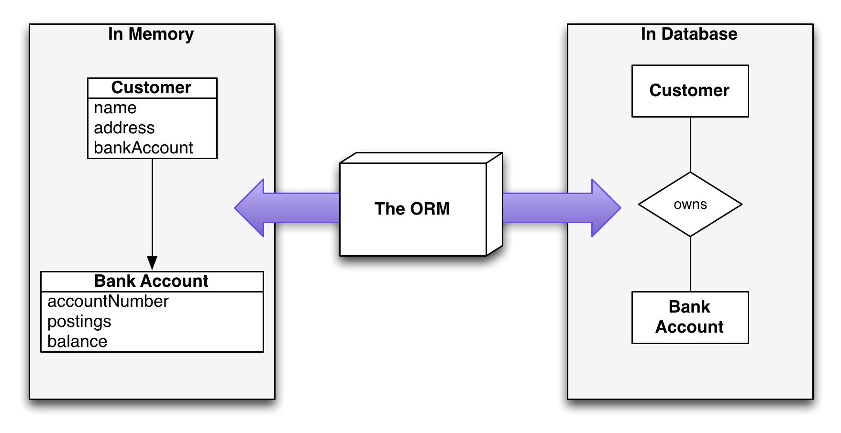
¿Qué es ORM?

Slide 4
¿Qué es ORM?
Permite acceder a datos en BD con un paradigma orientado a objetos
Permite conectarse a distintos motores de BD con la misma API

Slide 5
SQLAlchemy
Un ORM en Python
Robusto y adaptable
Diseño flexible
API muy robusta
  Alternativas
Django ORM
Peewee
SQLObject

Slide 6
SQLAlchemy
Se puede trabajar con prácticamente cualquier motor de BD relacional que pueda conectarse en Python
No funciona con NoSQL!

Slide 7
Taller
Requisitos previos:
- tener python instalado (python.org)
- tener algún motor de BD instalado:
SQLite (sqlite.org)
MySQL (mysql.com / mariadb.org)
PostgreSQL (postgresql.org)
Firebird
Microsoft SQL Server
Oracle
Sybase
El taller asume SQLite y al final MySQL
Pero puede usarse en su lugar
PostgreSQL fácilmente
Instalación

Slide 8
Instalación
- sudo pip install virtualenv
(pip en windows: http://www.tylerbutler.com/2012/05/how-to-install-python-pip-and-virtualenv-on-windows-with-powershell/)
- virtualenv -p python3 taller_sqlalchemy
- cd taller_sqlalchemy
- source bin/activate
(o con otras herramientas puede ser workon [nombre_del_virtualenv])
- (taller_sqlalchemy) pip install sqlalchemy
- MySQL: pip install mysqlclient pymysql
- PostgreSQL: pip install psycopg2
- pip install ipython
- ipython

Slide 9
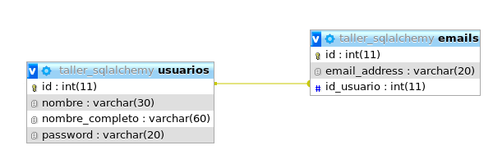
Esquema de BD relacional

Slide 10
SQLAlchemy
¡Taller!

Slide 11
SQLAlchemy
En Python existe la DBAPI (especificación de APIs para BDs)
basada en el PEP 249
en ella se deben basar todas las APIs para conexión con bases de datos

Slide 12
SQLAlchemy
El engine es la entrada en SQLAlchemy para establecer conexiones, y para trabajar con BDs en esta ORM
Usa un pool de conexiones para agilizar la disponibilidad de conexiones a la BD
Y Dialectos para permitir conectarse con múltiples motores de BDs de uso muy difundido
Todo esto interactúa con la DBAPI de determinado motor

Slide 13
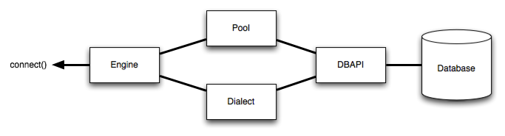

Slide 14
SQLAlchemy
Está construido en dos capas :
el núcleo o core que interactúa con la DBAPI, incluye el pool, el dialect, el engine, pero también un lenguaje SQL específico de SQLAlchemy
y el ORM propiamente dicho arriba de este

Slide 15
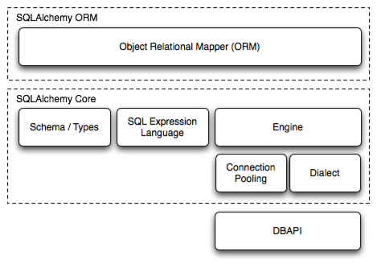

Slide 16
SQLAlchemy
Tipos de datos:
Genéricos de SQLAlchemy
Traducidos por el Dialect al motor específico
Integer → INTEGER
String → VARCHAR
Etc.

Slide 17
SQLAlchemy
Sesiones:
Permiten el manejo de transacciones ACID (atómicas, consistentes, aisladas y durables)
En SQLAlchemy se crea una fábrica de sesiones, desde la que se generan las que se necesiten

Slide 18
SQLAlchemy
Algunas operaciones de un query:
  all
  one
  count
  filter
  distinct
  join
  limit
  order_by

Slide 19
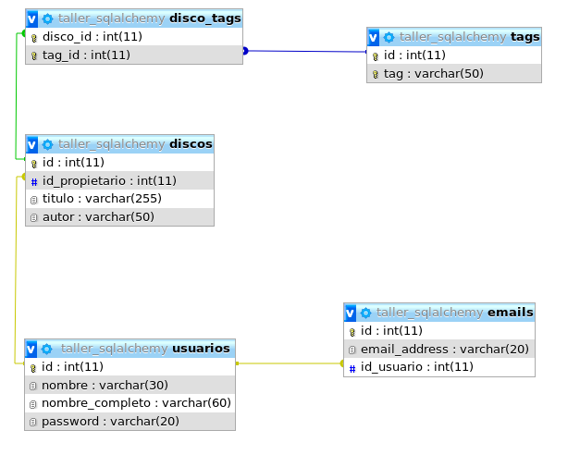

Slide 20
SQLAlchemy
Tipos de relaciones soportadas:
Uno – Muchos
Muchos – Uno
Uno – Uno
Muchos – Muchos

